Slide 1


ТРИЗ-турнир.
1 сессия
Соревнование по
Теории Решения Изобретательских Задач

Slide 2
Пусть победит самый смышленый!!!

Slide 3
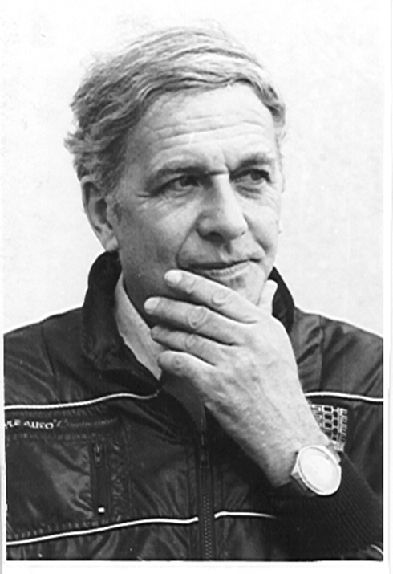
Г.С. Альтшуллер. Основоположник ТРИЗ
ТРИЗ (теория решения изобретательских задач) – комплекс методик и инструментов для анализа развития систем, выявления и разрешения противоречий, прогнозирования развития систем.
Генрих Саулович Альтшуллер (1926 – 1998) – советский и российский ученый, изобретатель, писатель-фантаст (Г. Альтов).

Slide 4

Этапы соревнования
1 ЭТАП «ЗАГАДКА ШЕРЛОКА ХОЛМСА» - max 10 талантов
(изобретательские задачи 1-2 уровня)
2 ЭТАП «НУЖНА «ШТУКОВИНА» - max 17 талантов
(выбор предмета (элемента) по параметрам)
3 ЭТАП «ПРАВИЛО ФИЛЕАСА ФОГГА» - max 17 талантов
(исключить предмет (элемент), не входящий в надсистему)
4 ЭТАП «РАСКАДРОВКА ДЛЯ МИККИ МАУСА»- талантов 17 +
(выстроить последовательность технологического процесса)
5 ЭТАП «13-Й ПОДВИГ ГЕРАКЛА» - талантов 12 +
(комплексное задание по анализу и разрешению противоречий)

Slide 5
Название этапа | Время | Продолжительность
1. Открытие соревнований | 10:00 – 10:15 | 15 минут
2. Этап 1 | 10:15 – 10:30 | 15 минут
3. Перерыв | 10:30 – 10:35 | 5 минут
4. Этап 2 | 10:35 – 10:50 | 15 минут
5. Перерыв | 10:50 – 11:00 | 10 минут
6. Этап 3 | 11:00 – 11:15 | 15 минут
7. Перерыв | 11:15 – 11:20 | 5 минут
8. Этап 4 | 11:20 – 11:40 | 20 минут
9. Перерыв | 11:40 – 11:50 | 10 минут
10. Этап 5 | 11:50 – 12:10 | 20 минут
11. Перерыв | 12:10 – 12:25 | 15 минут
12. Закрытие, поведение итогов | 12:25 – 12:45 | 20 минут

Slide 6
Информация о команде
Команда № …………
Эксперт:_____________________
ФИО | город | возраст | школа, класс
 |  |  |  | Капитан

Slide 7
Этап 1
«Загадка Шерлока Холмса»

Slide 8
Этап 1 «Загадка Шерлока Холмса»
Максимальное количество талантов – 10
Решите 10 задач. Ответы запишите в таблицу
Можно задавать уточняющие вопросы эксперту-ведущему
Заработанные таланты можно будет использовать на следующих этапах

Slide 9
Этап 1 «Загадка Шерлока Холмса» ИТОГ
№ команды | Этап 1 | Этап 2 | Этап 3 | Этап 4 | Этап 5 | ИТОГ
1
2
3
4
5

Slide 10
Этап 2
«Нужна «штуковина»

Slide 11
Этап 2 «Нужна штуковина»
5 уровней сложности
Максимум – 17 талантов
Вам нужно угадать предмет (элемент), который задумал эксперт
Вы можете получить подсказки – первые 3 бесплатно, а остальные за таланты
5-й уровень – игра «Да-нет»

Slide 12
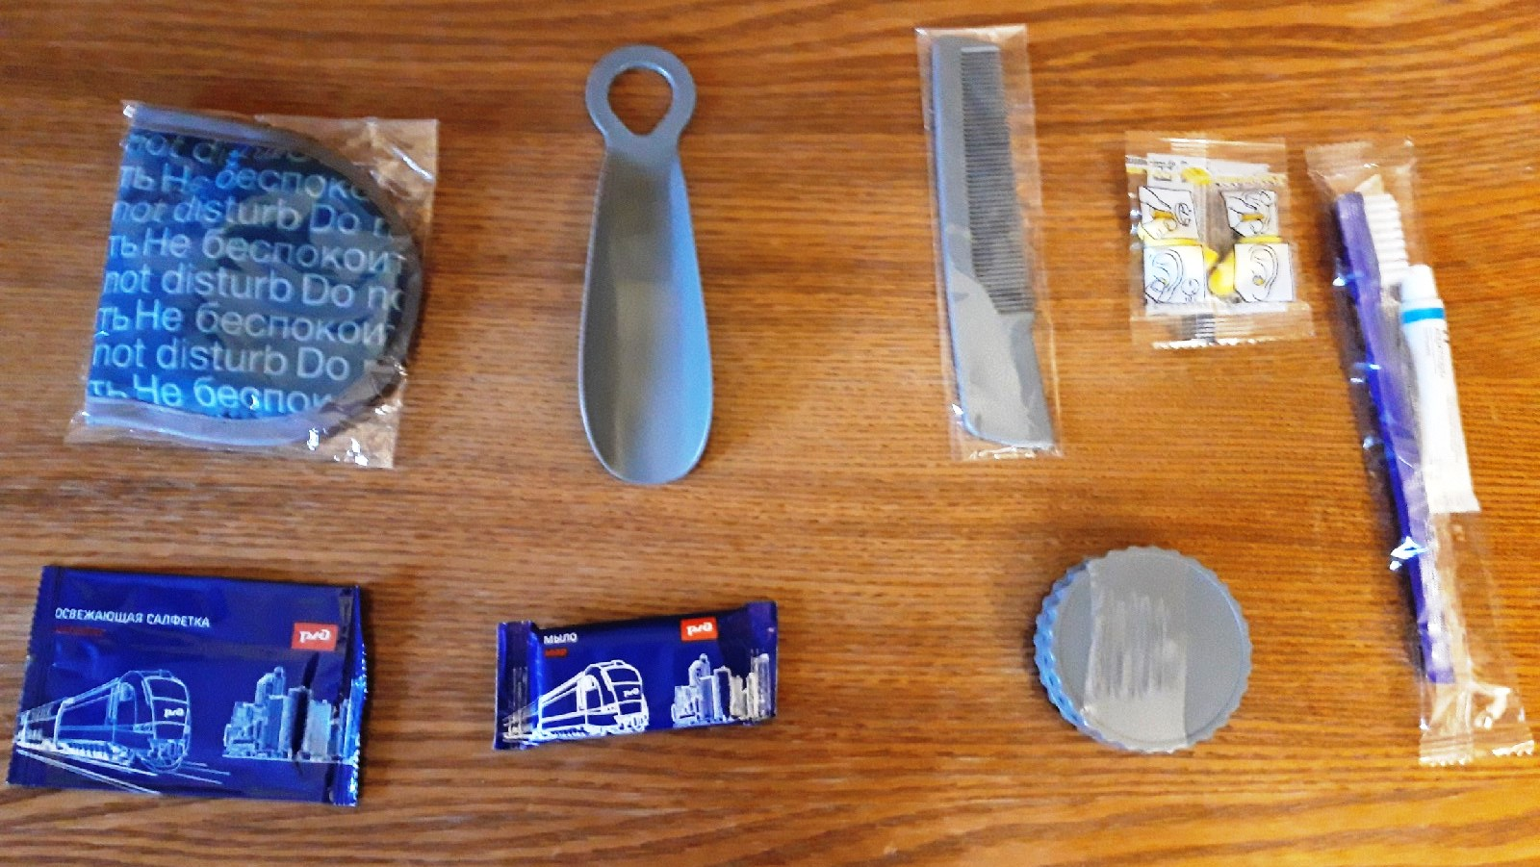
Этап 2 уровень 1 – 3 таланта
Какой предмет задумал эксперт?
Вы можете получить до 10 подсказок (первые 3 бесплатно, остальные за таланты)

Slide 13
Этап 2 уровень 2 – 3 таланта
Какой элемент задумал эксперт?
Вы можете использовать подсказки за таланты или «в кредит».

Slide 14
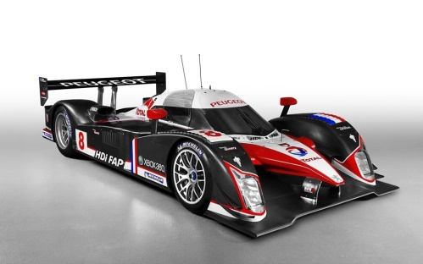
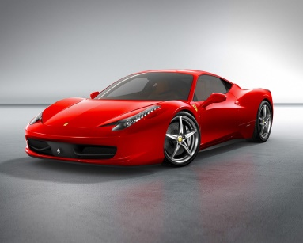
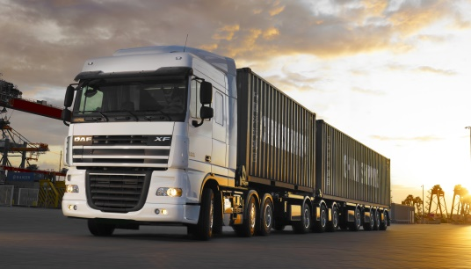
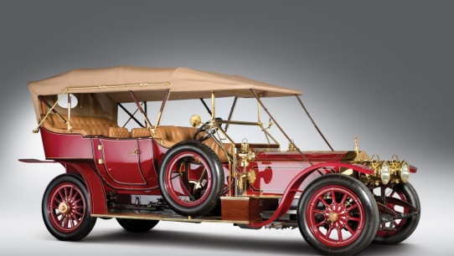
Этап 2 уровень 3 – 3 таланта
Эксперт задумал конкретное транспортное средство из предложенной категории (автомобили, самолеты, поезда, корабли т.д.).
Вы можете получить подсказки за таланты или «в кредит».
АВТОМОБИЛИ
Гоночный
Легковой
Грузовой
Старинный

Slide 15
Этап 2 уровень 4 – 3 таланта
Назовите 5 разных типов транспортных средств, способных передвигаться в разных средах:
Земля ………………………………………………………………………………………………………………
Вода ………………………………………………………………………………………………………………..
Воздух ……………………………………………………………………………………………………………..

Slide 16
Этап 2 уровень 5 – 5 талантов
Эксперт задумал предмет, связанный с транспортом.
Вы можете задать 10 вопросов, на которые эксперт будет отвечать только «Да» или «Нет».
Если ответа все еще нет, вы можете задать дополнительные вопросы за таланты.

Slide 17
Этап 2 «Нужна «штуковина» ИТОГ
№ команды | Этап 1 | Этап 2 | Этап 3 | Этап 4 | Этап 5 | ИТОГ
1
2
3
4
5

Slide 18
Этап 3
«Правило Филеаса Фогга»

Slide 19
Этап 3 «Правило Филеаса Фогга»
На этом этапе вам нужно исключить лишнюю систему или элемент, дополнить ряд объектов, определить из чего состоит объект.
На этом этапе можно получить от 18 талантов
Вы можете получить ответы на вопросы за таланты

Slide 20
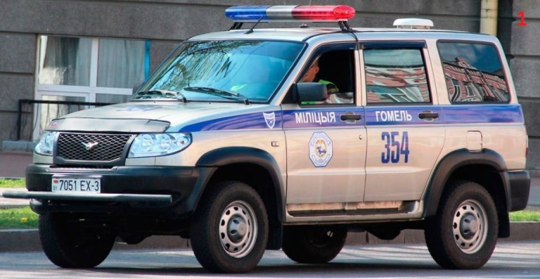
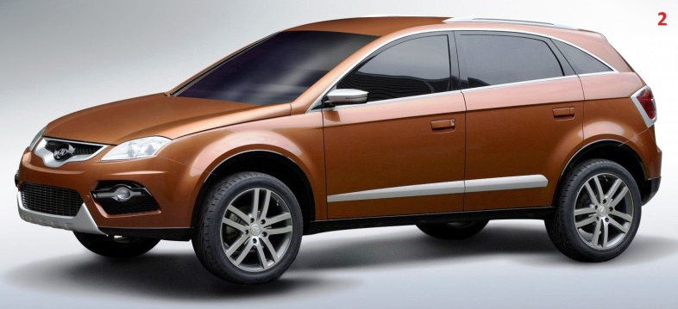
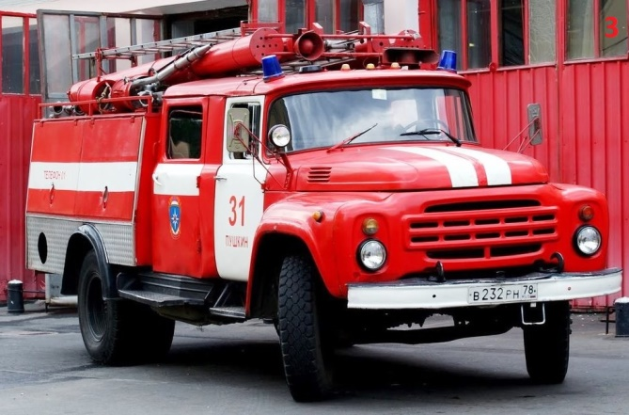
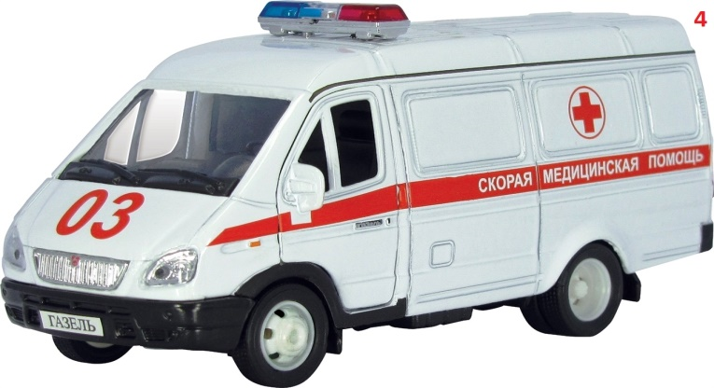
Этап 3 уровень 1 – 3 таланта
Найдите лишний автомобиль, дайте название оставшейся группе

Slide 21

Этап 3 уровень 2 – 6 талантов
Какими видами транспорта доставляется почта?
…………………………………………...
……………………………………………
……………………………………………
Как доставлялась почта, когда не было транспорта?

Slide 22
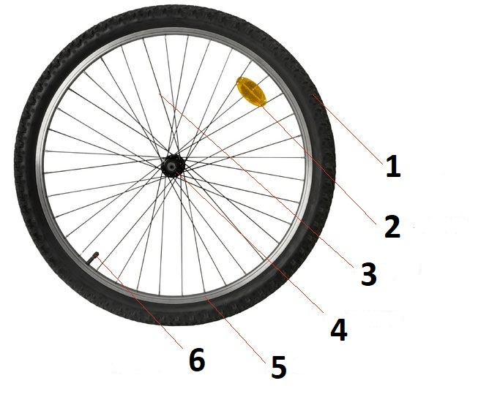
Этап 3 уровень 3 – 3 таланта
Из каких элементов состоит колесо?
1 ………………………………………………………….
2 ………………………………………………………….
3 ………………………………………. ………………..
4 ………………………………………………………….
5 ………………………………………...................
6 ……………………………………......................

Slide 23
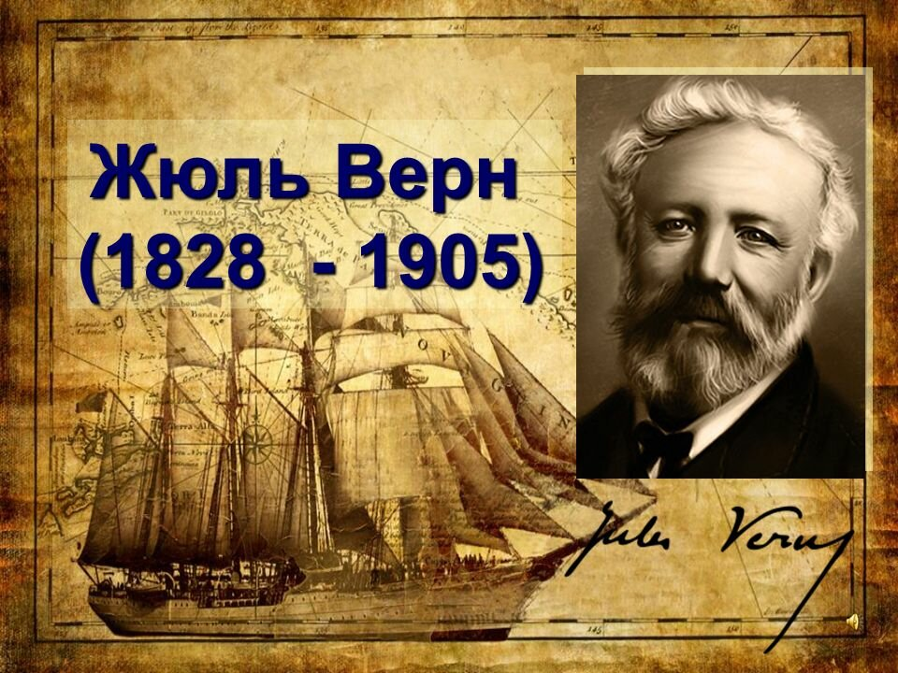
Этап 3 уровень 4 – за каждый ответ 1 талант
Какие фантастические транспортные средства появились в романах Жюля Верна?

Slide 24
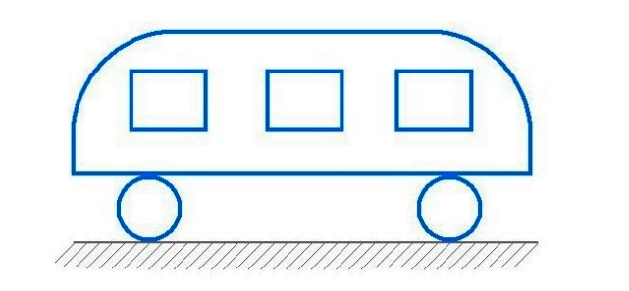
Этап 3 уровень 5 – 6 талантов
Куда едет автобус? Почему?
Какого элемента не хватает?

Slide 25
Этап 3 «Правило Филеаса Фогга» ИТОГ
№ команды | Этап 1 | Этап 2 | Этап 3 | Этап 4 | Этап 5 | ИТОГ
1
2
3
4
5

Slide 26
Этап 4
«Раскадровка для Микки Мауса»

Slide 27
Этап 4 «Раскадровка» для Микки Мауса»
Задания этого этапа связаны с технологическими или другими процессами.
Вам нужно представить поэтапно как и что происходит
На этом этапе можно получить 17 талантов
Вы можете получить ответы на вопросы за таланты

Slide 28

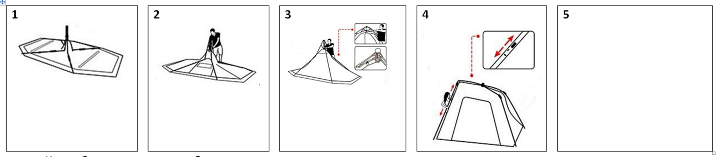
Этап 4 уровень 1 – 3 таланта + 1 за каждый ответ
Что собирает этот человек? ………………………………………………………………….
Для чего можно использовать этот предмет? ……………………………………………………………………………………………………………………………………

Slide 29
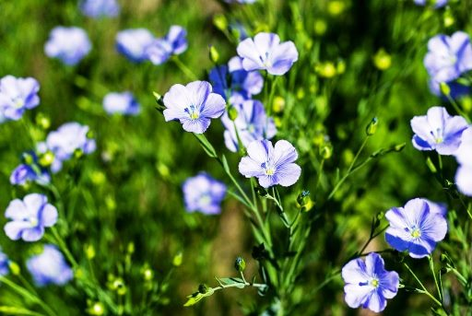
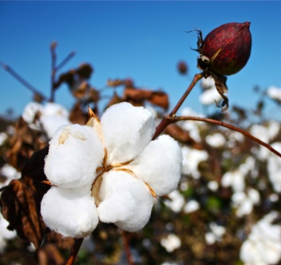
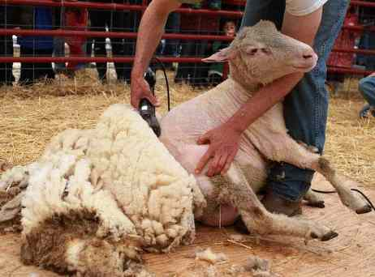
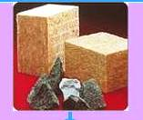
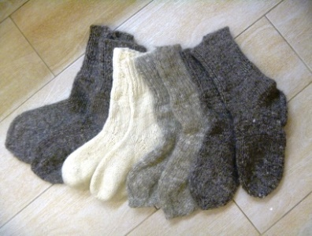
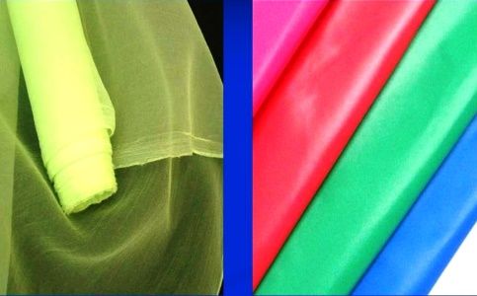

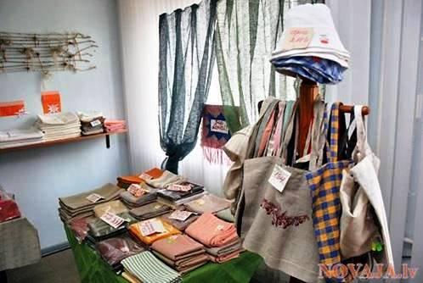
Этап 4 уровень 2 – 4 таланта
Соедините стрелками экраны: из чего изготавливаются различны виды тканей?

Slide 30
Этап 4 уровень 3 – 10 талантов
Восстановите путь одного из вас от дома до школы,
выделите 10 этапов от подъема до 1-го урока
1 |  | 2 |  | 3 |  | 4 |  | 5
6 |  | 7 |  | 8 |  | 9 |  | 10

Slide 31
Этап 4 «Раскадровка» для Микки Мауса» ИТОГ
№ команды | Этап 1 | Этап 2 | Этап 3 | Этап 4 | Этап 5 | ИТОГ
1
2
3
4
5

Slide 32
Этап 5
«Тринадцатый подвиг Геракла»

Slide 33
Этап 5 «Тринадцатый подвиг Геракла»
Вам предстоит совершить… изобретение
На этом этапе можно получить от 12 талантов
Вспомните что такое функция, как формулируются Противоречия, что такое ИКР, попробуйте предложить свои идеи решений.

Slide 34

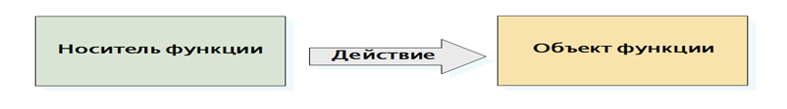
Этап 5 задание 1
Выберите знакомую ТС (окно в автомобиле, весло лодки, фары автомобиля, шасси самолета, скафандр для выхода в космос, очки мотоциклиста и т.д.)
Сформулируйте 3 функции по схеме:
Окно задерживает воздух
Окно пропускает свет
Окно удерживает грязь

Slide 35
Этап 5 задание 2
Что неудобно в данной конструкции? Перечислите:
Окно автомобиля не задерживает солнечные лучи – салон автомобиля нагревается
Стекло, из которого сделано окно, хрупкое – может разбиться
Сформулируйте противоречия по формуле:
Если (действие)
То (+) требование 1
Но (-) требование 2
Если изготавливать окно из стекла,
то (+) окно прозрачное у водителя и пассажиров хороший обзор,
но (-) лучи попадают вовнутрь, салон автомобиля нагревается
Если изготавливать окно из отражающего материала,
то (+) лучи не попадают внутрь, салон автомобиля не нагревается,
но (-) не будет хорошего обзора.

Slide 36
Этап 5 задание 3
Сформулируйте ИКР по одной из трех формул:
Система САМА устраняет (-), сохраняя (+)
Прозрачное окно САМО защищает салон от нагрева, сохраняя хороший обзор
Система выполняет больше функций
Окно и обеспечивает хороший обзор, и защищает от нагрева салон, и показывает температуру наружного воздуха.
Системы нет, а функция выполняется
Х-элемент позволяет прозрачному окну защищать салон от нагрева, обеспечивать хороший обзор и показывать температуру наружного воздуха.

Slide 37
Этап 5 задание 4
Предложите возможные решения противоречий и достижения ИКР.
Тонированное специальной краской окно изменяет свою прозрачность и цвет при увеличении наружной температуры.

Slide 38
Этап 5 «Тринадцатый подвиг Геракла» ИТОГ
№ команды | Этап 1 | Этап 2 | Этап 3 | Этап 4 | Этап 5 | ИТОГ
1
2
3
4
5

Slide 39
ОБЩИЙ ИТОГ
№ команды | Этап 1 | Этап 2 | Этап 3 | Этап 4 | Этап 5 | ИТОГ
1
2
3
4
5

Slide 40
ЖДЕМ ВАС НА НОВОМ ТРИЗ-ТУРНИРЕ!

